Slide 1
«В предвкушении новогоднего волшебства»
Авторы проекта
Воспитатели:
Батурина М.А
Верёвкина Ж.Е
Родители и дети группы №2

Slide 2
Цели проекта:
приобщение ребёнка к народной культуре посредством календарно-обрядовых праздников;
обучать детей украшать ёлку к празднику совместной деятельностью с взрослыми;
Создать условия для развития умения коллективно работать
Задачи проекта:
Познакомить детей с общенародным праздником Новый год и его традициями;
Развивать любознательность, творческие способности, память;
Воспитывать дружеские взаимоотношения, любовь к праздникам;
Развивать эмоциональную сферу ребёнка;
Провести мастер – класс « Игрушка из фетра своими руками»;
Рисунки на окне;
Снежинки – балеринки;
Написать письма Дедушке Морозу
Продукт проектной деятельности:
Выставка ёлки украшенной игрушками - самоделками

Slide 3
Вид проекта: познавательно-творческий.
Продолжительность проекта: краткосрочный.
Участники проекта: воспитатели,дети, родители
Актуальность темы: жизнь в детском саду должна быть яркой, богатой впечатлениями, как хорошая интересная книга, лучшими страницами которой должны стать праздники и подготовка к ним. Чтобы праздник был незабываемым и оставил след в душе ребёнка нужно открыть детям окно в мир удивительных чудес. Проект «В предвкушении новогоднего волшебства» направлен на то, чтобы помочь детям выразить свои чувства, эмоции, творческие способности.

Slide 4
Скоро новогодние праздники и Рождество! А какой же новогодний праздник без ёлочки! Мы предложили родителям и детям сделать любую поделку своими руками, и вместе нарядить ёлочку игрушками и добрыми искренними пожеланиями!

Slide 5
Ёлка летом просто ёлка Вот когда зима придёт, Ёлка будто оживёт: На морозе распушится Под ветрами распрямится, Вовсе не колючая Как цветок пахучая. Пахнет не росой не мёдом, Ёлка пахнет Новым Годом!

Slide 6
Видите, ёлочка ждёт свой наряд…

Slide 7
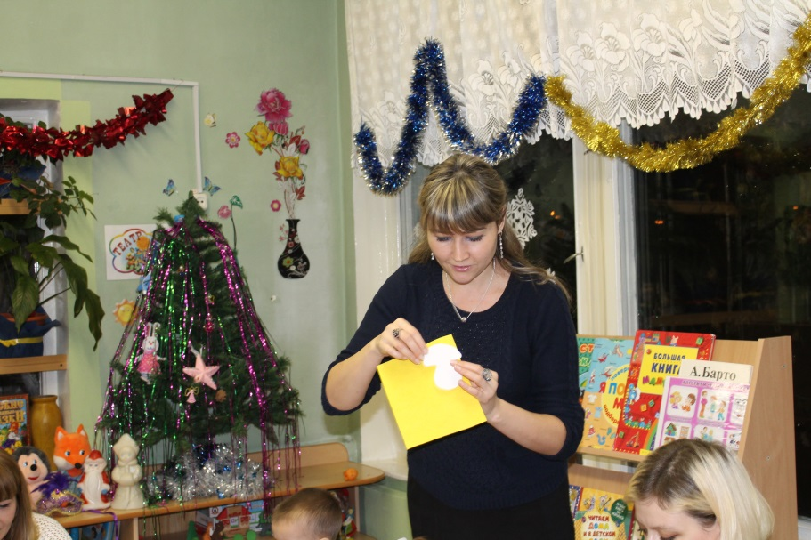
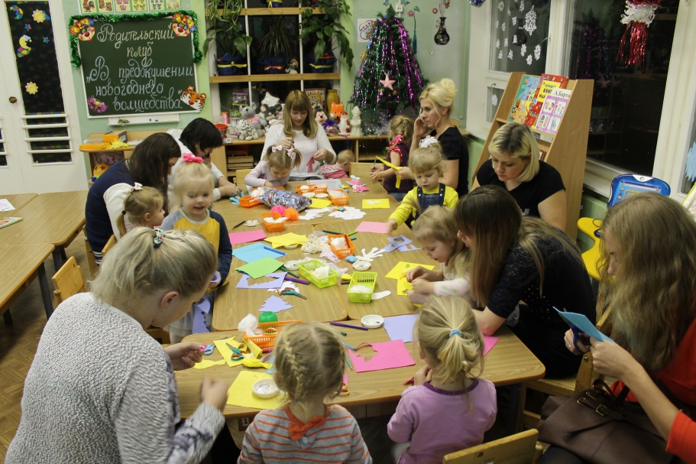
Встреча родительского клуба «Семья и я» Тема: Новогодняя мастерская Мастер – класс «Игрушка из фетра»

Slide 8
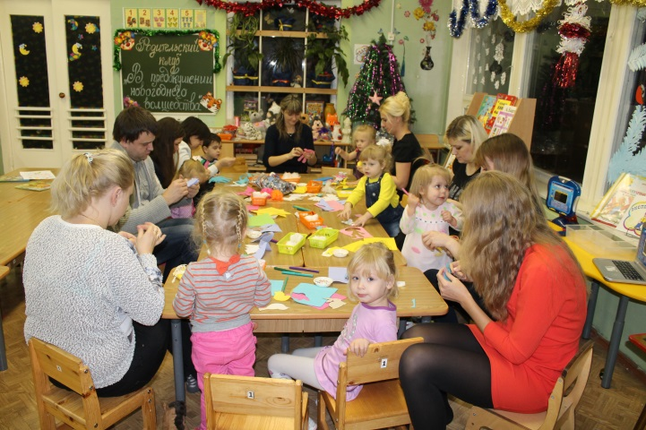
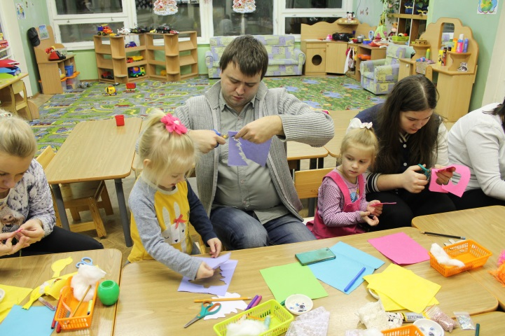
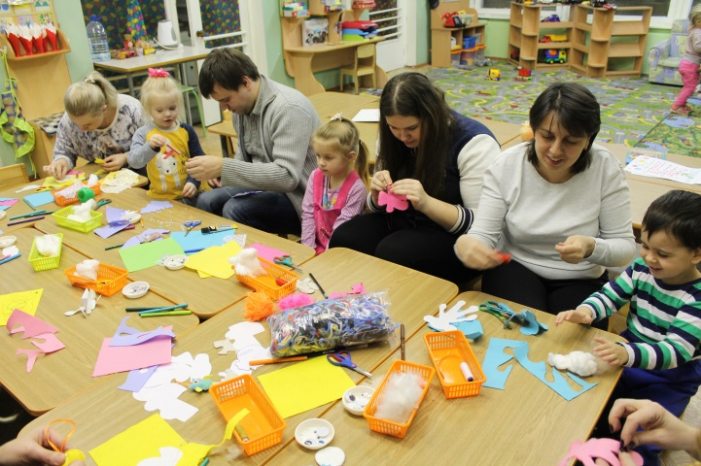
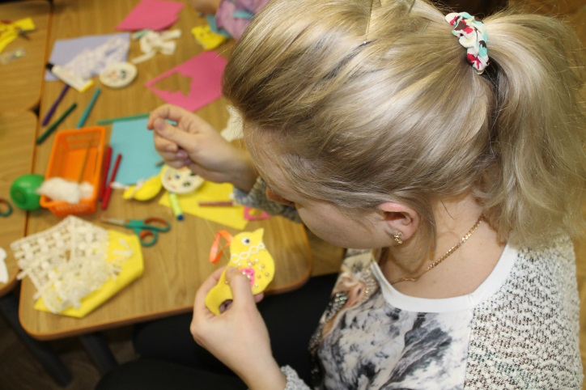
Новогодняя мастерская

Slide 9
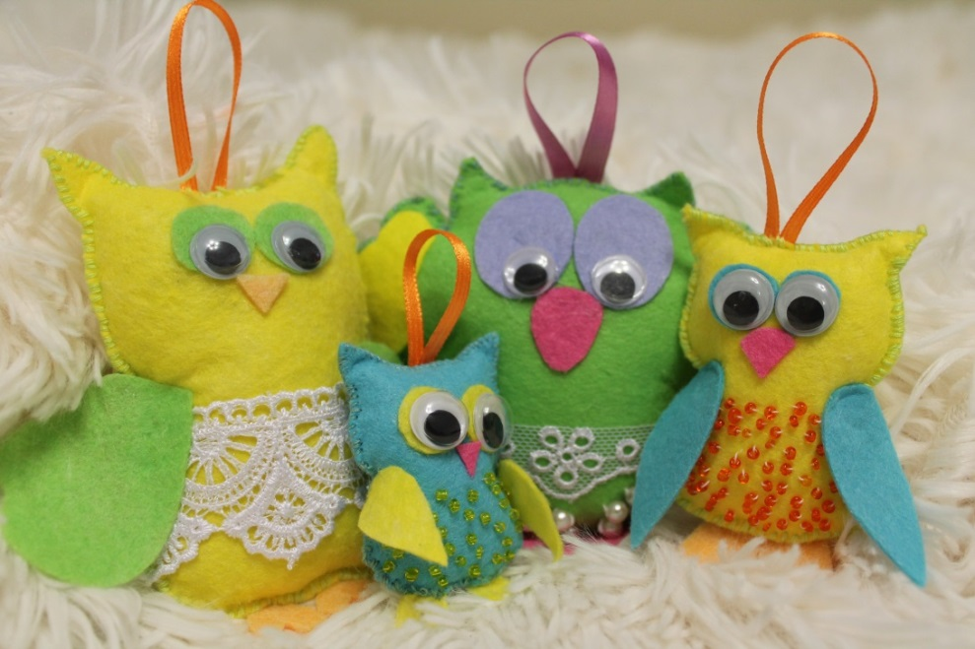
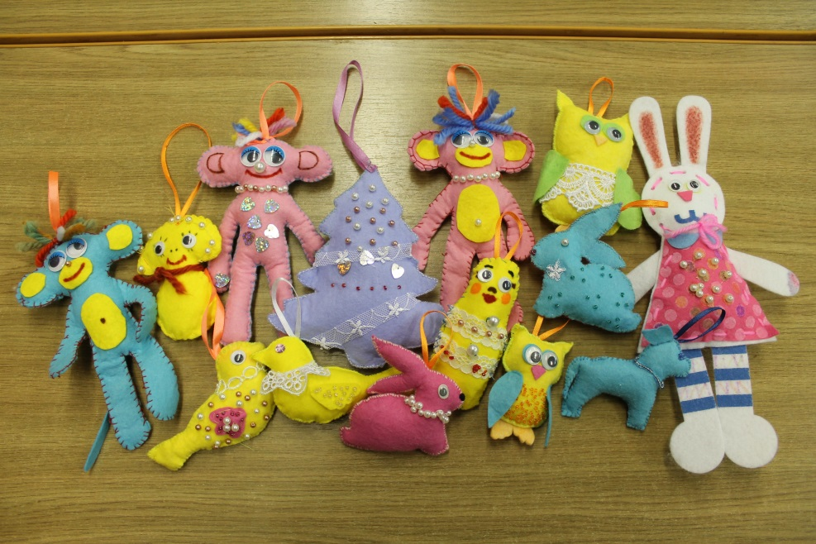
Игрушки для ёлочки готовы!

Slide 10
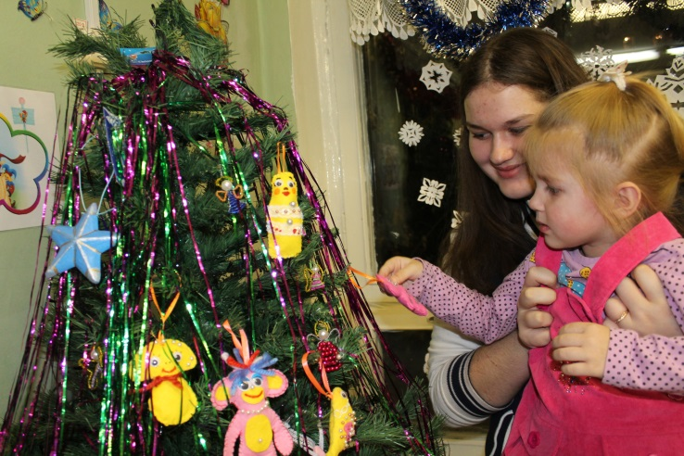
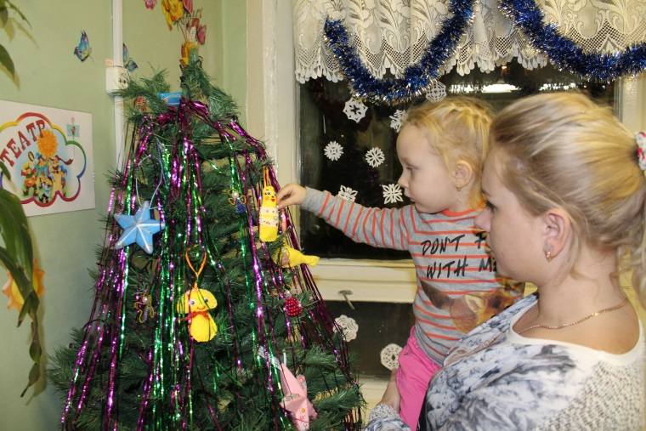
И сразу же наряжаем нашу Ёлочку!

Slide 11
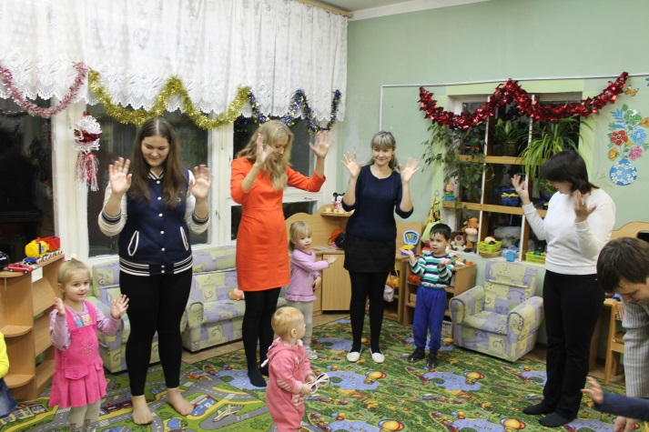
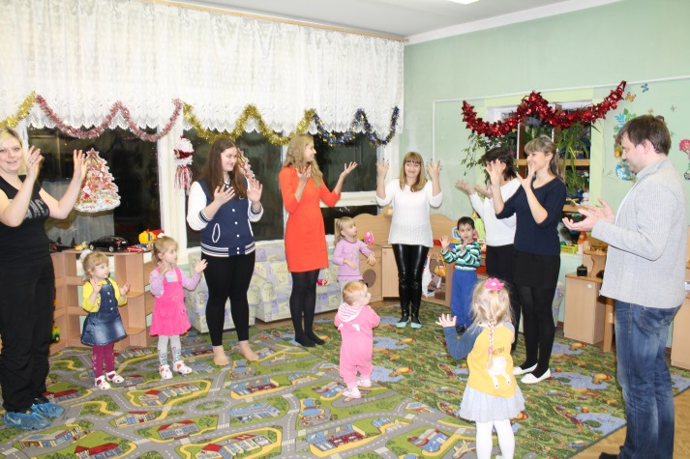
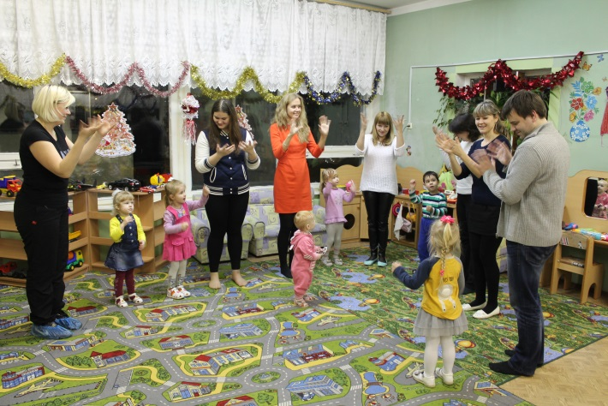
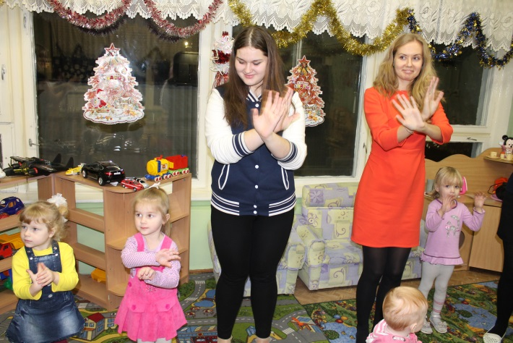
Музыкальная разминка Мы повесим шарики, а потом фонарики…

Slide 12
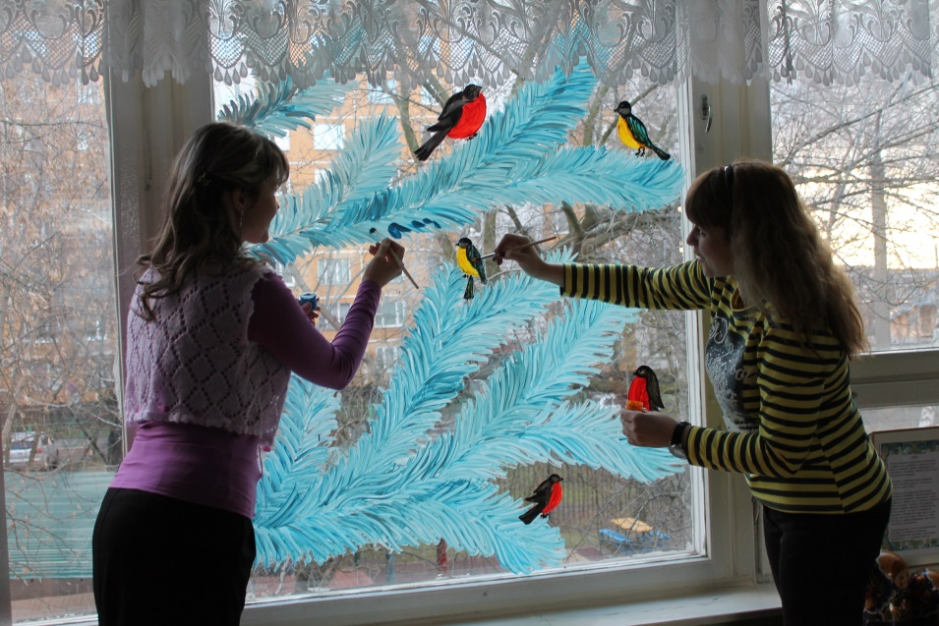
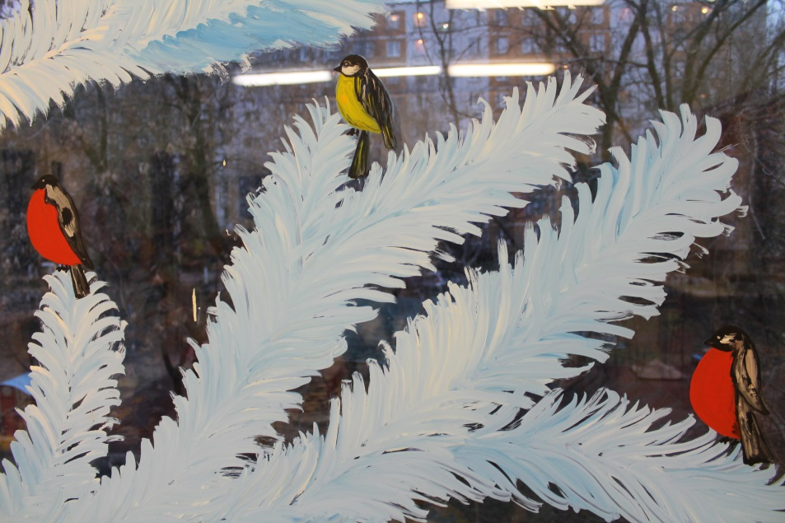
Волшебные рисунки на окне

Slide 13
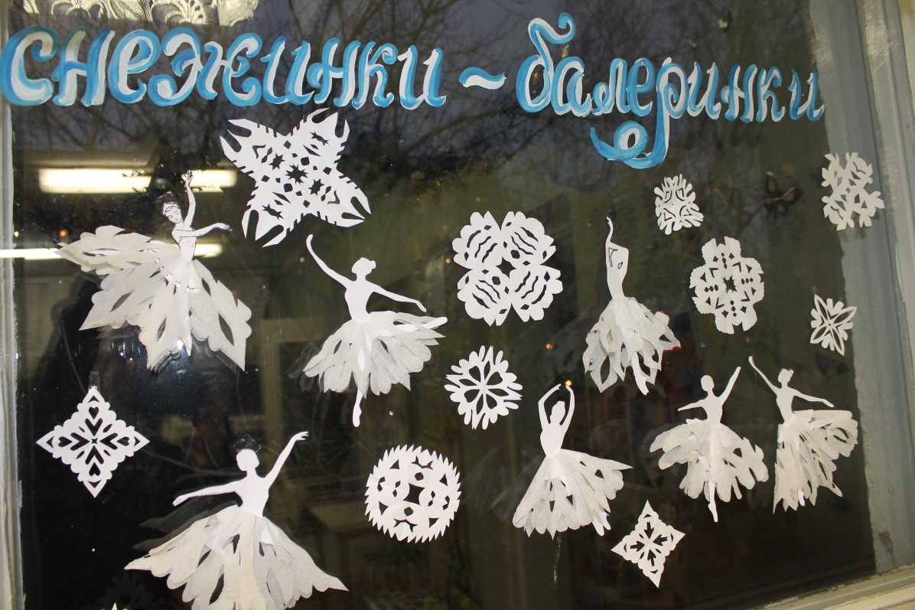
Снежинки - балеринки

Slide 14
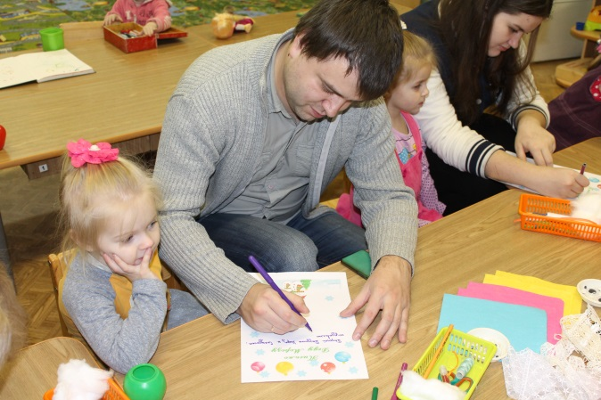
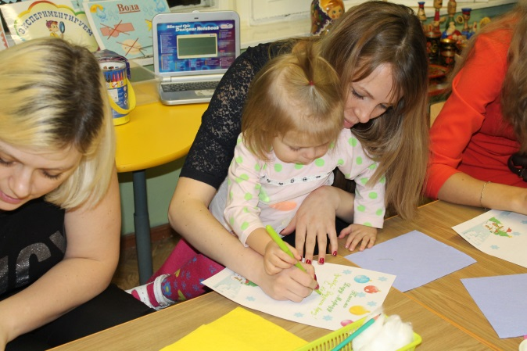
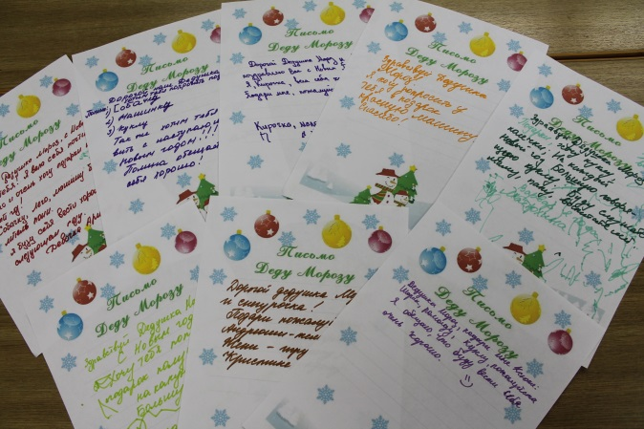
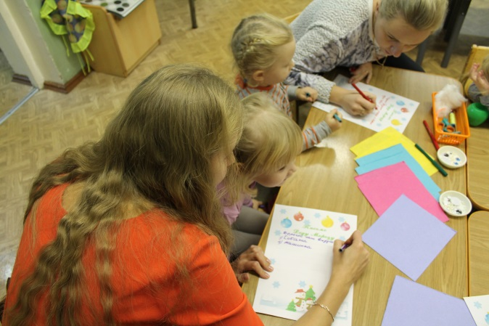
письма Дедушке Морозу
Итак, карандаши наточены, фломастеры играют разноцветными колпачками и возникает новый вопрос: а как написать Деду Морозу? О чем? И чтобы без ошибок… Тут на помощь придут родители – они тоже в детстве писали письма, поэтому смело обращайся.

Slide 15
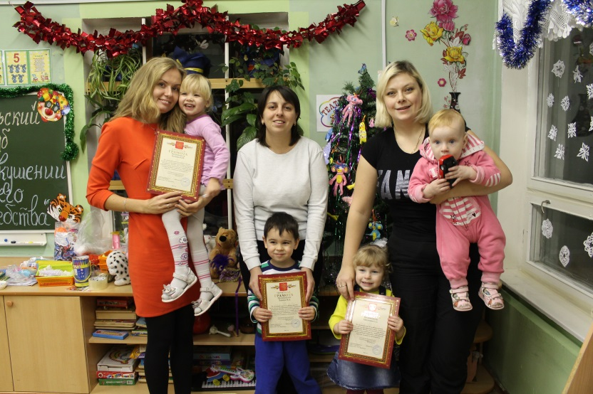
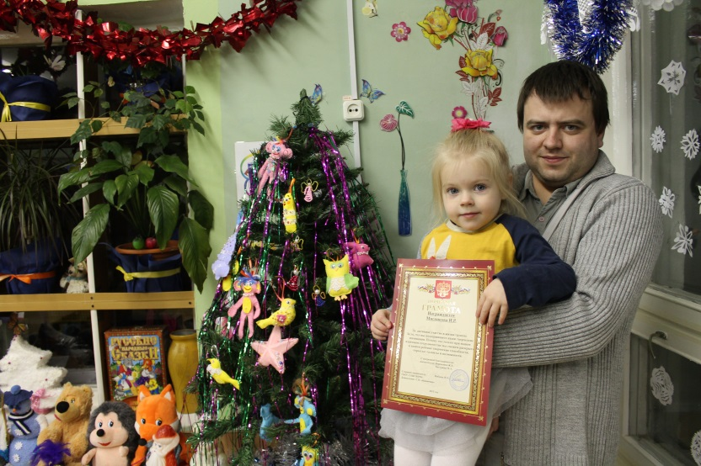
Награждение родителей за активное участие в жизни группы

Slide 16
Подарите детям сказку И сюрприз на Новый год И волшебный зимний праздник Обязательно придёт! Дед Мороз с мешком подарков Лично к Вам заглянет в дом! И тогда наступит праздник, Тот, которого мы ждём!

Slide 17
Спасибо за внимание!

